Slide 1
ИОННАЯ СВЯЗЬ. ВЕЩЕСТВА ИОННОГО ( НЕМОЛЕКУЛЯРНОГО) СТРОЕНИЯ.

Slide 2
Цель урока:
Изучить новый вид химической связи - ионную связь.
Дать представление об условиях и механизме ее образования.
Сформировать понятия о положительно и отрицательно заряженных ионах.
Познакомиться со свойствами ионных соединений и ионной кристаллической решетки.
Развивать навыки составления схем образования ионной связи.

Slide 3
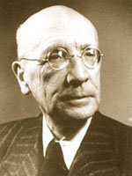
Теория ионной связи
1916 год немецкий ученый В.Коссель разработал теорию ионной связи

Slide 4
Способность отдавать электроны----атомы металлов ( легче отдать 1,2,3.электрона ,чем присоединить 7,6,5.)
Способность принимать электроны -----атомы неметаллов(атому неметалла легче присоединить 1,2,3электрона,чем отдать7,6,5.)

Slide 5
Теряя или приобретая электроны ,атомы превращаются в заряженные частицы-ИОНЫ.
Положительно заряженные ионы---КАТИОНЫ.
Отрицательно заряженные частицы---ИОНЫ.

Slide 6
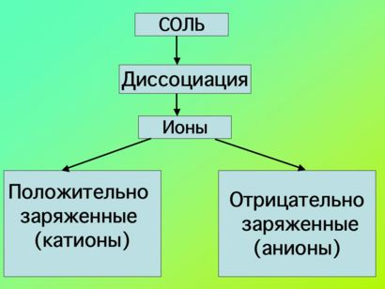

Slide 7
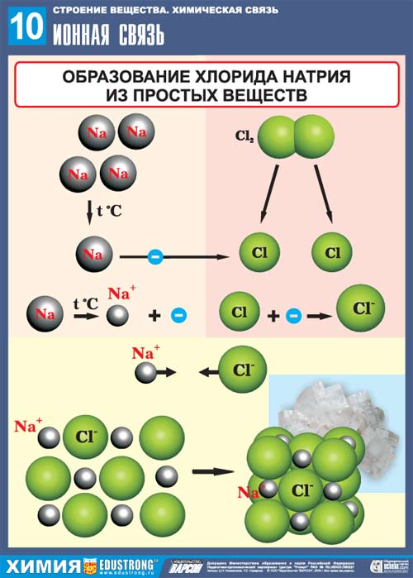

Slide 11
Ионные соединения.
Соединения,которые состоят из ионов называют ИОННЫМИ СОЕДИНЕНИЯМИ.
Ионная связь образуется между атомами типичных металлов и атомами типичных неметаллов,т.е. между элементами ,атомы которых резко отличаются по электроотрицательности( разность между ЭО больше 1.7

Slide 12
При взаимодействии Ме с НеМе атомы Ме отдают электроны,образуя положительно заряженные ионы.
Атомы НеМе принимают эти электроны, превращаясь в отрицательно заряженные ионы.
Разноименно заряженные ионы соединяются и образуют ИОННОЕ СОЕДИНЕНИЕ.

Slide 13
АЛГОРИТМ составления схемы образования ионной связи.
1.Составить схему строения атомов
2.Составить схему образования ионов.
3Составить схему образования ионного соединения.
4.Все рассмотренные выше действия объединить единой схемой.

Slide 14
Вещества немолекулярного строения
Все вещества с ионной связью не обладают молекулярным строением.
Вещества находятся только в твердом состоянии и образуют ИОННЫЕ КРИСТАЛЛИЧЕСКИЕ РЕШЕТКИ.

Slide 16
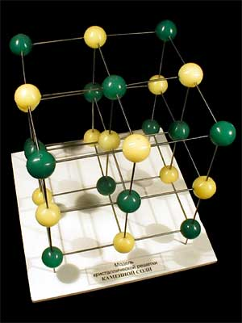

Slide 17
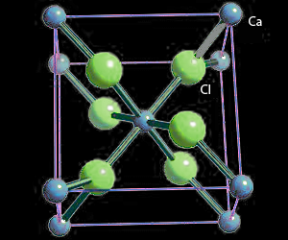
Ионными называются кристаллические решетки ,в узлах которых находятся ,чередуясь , положительно и отрицательно заряженные ионы,связанные электростатическими силами притяжения.(ионная связь)

Slide 18
Самостоятельная работа
Для вещества с ионной кристаллической решеткой характерны:
1)высокая твердость и низкая температура плавления;
2)малая твердость и высокая температура кипения;
3)высокая летучесть и малая твердость;
4) термостойкость и тугоплавкость.

Slide 19
Ионную кристаллическую решетку имеет каждое из двух веществ :
1)хлорид калия и оксид натрия;
2)вода и оксид натрия;
3) водород и сульфид калия;
4)поваренная соль и азот .

Slide 20
Домашнее задание:
П.18 З.1-3
П.19 з.1-2

